Slide 1
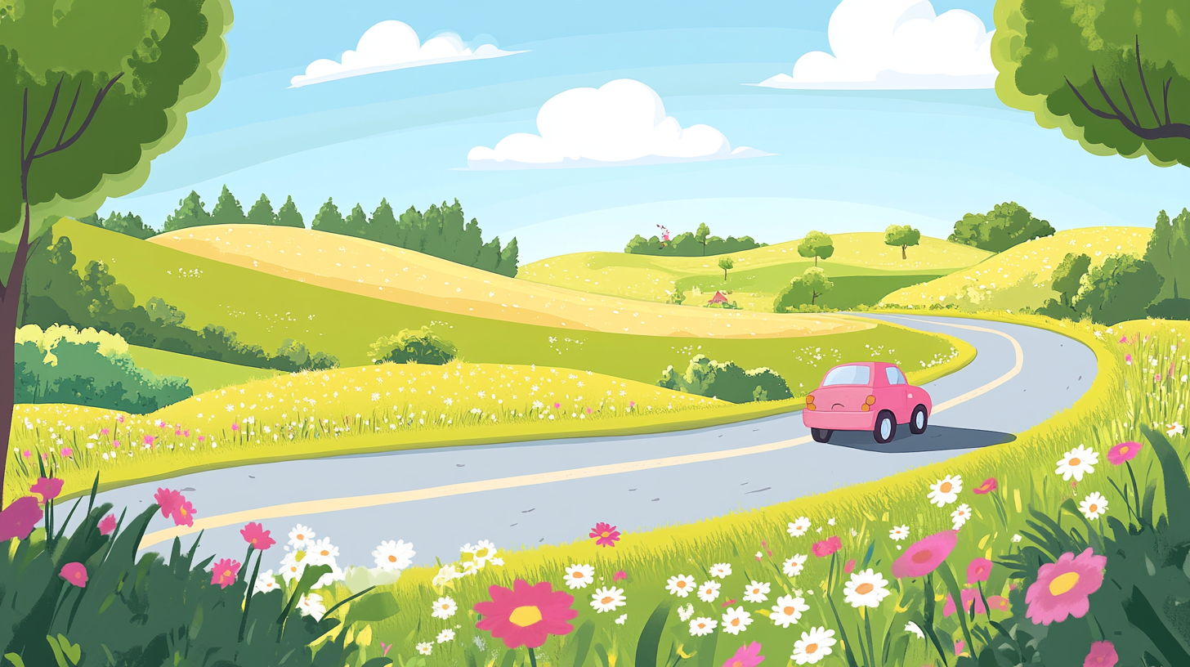



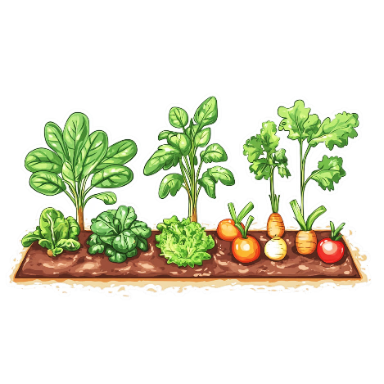

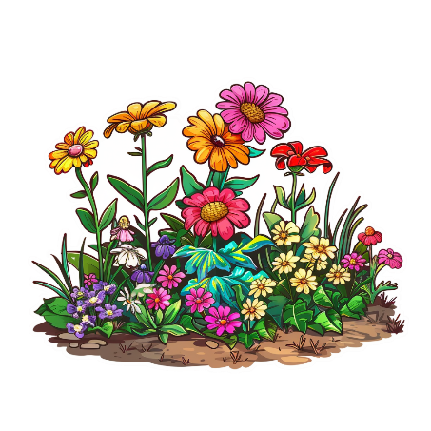


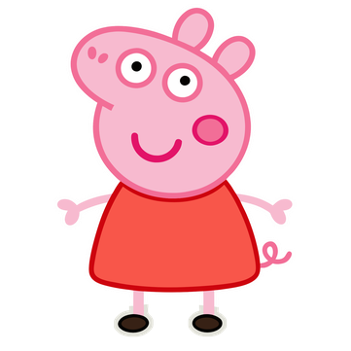



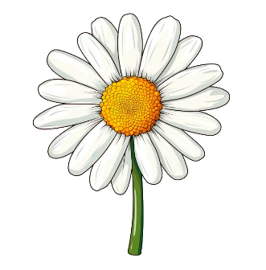



Красный
помидор
растёт
на огороде
Красный
георгин
красуется
в саду
Красная
смородина
краснеет
у дороги
Я
А красную
ромашку
я
не найду

